Slide 1
Βιολογική Μηχανική Εργονομία (Ε)
Ανοικτά Ακαδημαϊκά Μαθήματα στο ΤΕΙ Αθήνας
Ενότητα 9: Βάδιση- Παρατήρηση
Δωροθέα Μακρυγιάννη Pt MSc
Τμήμα Φυσικοθεραπείας
Το περιεχόμενο του μαθήματος διατίθεται με άδεια Creative Commons εκτός και αν αναφέρεται διαφορετικά | Το έργο υλοποιείται στο πλαίσιο του Επιχειρησιακού Προγράμματος «Εκπαίδευση και Δια Βίου Μάθηση» και συγχρηματοδοτείται από την Ευρωπαϊκή Ένωση (Ευρωπαϊκό Κοινωνικό Ταμείο) και από εθνικούς πόρους.

Slide 2
Βάδιση 1/2
Η βάδιση είναι στοχευμένη μεταβολή της ισορροπίας του σώματος κατά την οποία μετακινούνται τα κάτω άκρα υποστηρίζοντας το βάρος του σώματος.
Κατά την βάδιση υλοποιείται η μετακίνηση του κέντρου βάρους του σώματος στον χώρο με την λιγότερη κατανάλωση ενέργειας.
Η μετακίνηση του κέντρου βάρους είναι 2,5 mm σε κάθε διεύθυνση.

Slide 3
Βάδιση 2/2
Η τροχιά των αρθρώσεων είναι ανάλογη της ταχύτητας του βηματισμού.
Δεν απαιτείται πλήρης μυϊκή δύναμη των μυών που ενεργοποιούνται.
Δεν απαιτείται πλήρης τροχιά των αρθρώσεων.
Διαταραχή της τροχιάς των αρθρώσεων ή της δύναμης των μυών δεν συνεπάγεται αναγκαστικά διαταραχή της βάδισης.
Το υπόδημα επηρεάζει τον διασκελισμό.

Slide 4
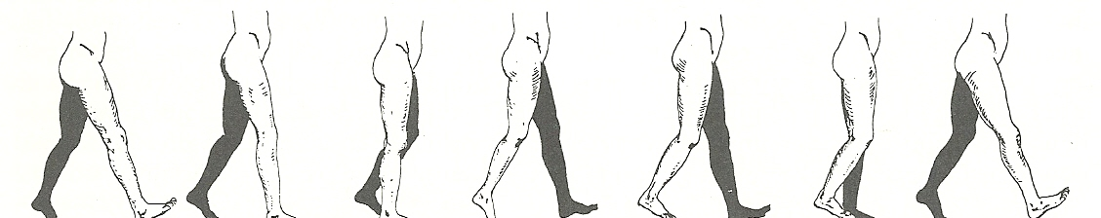
Κύκλος Βηματισμού 1/2
Σε ένα κύκλο βηματισμού το 40% χαρακτηρίζεται ως περίοδος αιώρησης και το υπόλοιπο 60% χαρακτηρίζεται ως περίοδος στήριξης.
Σε ένα πλήρη διασκελισμό το 40% διατίθεται σε στήριξη στο ένα άκρο.
Η αναλογία του χρόνου αιώρησης και στήριξης επηρεάζεται από την ταχύτητα βηματισμού.
chiro.org

Slide 5
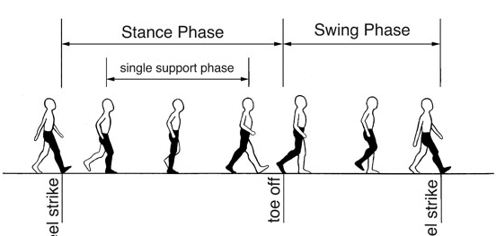
Κύκλος Βηματισμού 2/2
Περίοδος στήριξης
Περίοδος αιώρησης
Μονοποδική στήριξη
wsiat.on.ca

Slide 6
Ταλάντωση
Η βάδιση εξελίσσεται με διπλή ταλάντωση.
Κατά την μετακίνηση προς τα εμπρός το άκρο αφήνει το έδαφος, αιωρούμενο προς τα εμπρός από το ισχίο. Αυτή είναι η πρώτη ταλάντωση.
Μετά το πόδι χτυπά το έδαφος με την πτέρνα και τυλίγεται προς το δάκτυλο με ελεγχόμενη ταλάντωση.
Η κίνηση των δύο άκρων είναι συντονισμένη, ώστε κάθε στιγμή το ένα από αυτά είναι σε επαφή με το έδαφος.

Slide 7
Ενέργεια
Χάρη στην ταλάντωση και την αρχή της «δράσης - αντίδρασης», ανακτάται το 60% της ενέργειας, που καταναλώνεται.
Η εξοικονόμηση ενέργειας εξασφαλίζεται με:
Τον έλεγχο της ροπής με την πλειομετρική κίνηση των μυών.
Την ικανότητα των μυών δύο αρθρώσεων να μεταφέρουν ενέργεια από την μία περιοχή στην άλλη.

Slide 8
Μονοποδική Στήριξη 1/2
Στην μονοποδική στήριξη, με την λεκάνη σε ουδέτερη θέση, η γραμμή της βαρύτητας μετατοπίζεται σε σχέση με όλα τα επίπεδα, προκαλώντας ροπές γύρω από την άρθρωση του ισχίου.
Οι ροπές εξισορροπούνται με κατάλληλες μυϊκές δραστηριότητες. Επηρεάζονται από την θέση του ελευθέρου κάτω άκρου, την θέση των άνω άκρων καθώς και την θέση της σπονδυλικής στήλης.
Στην ουσία η κλίση της λεκάνης καθορίζει την μετατόπιση της γραμμής της βαρύτητας στο μετωπιαίο επίπεδο.

Slide 9
Μονοποδική Στήριξη 2/2
Τα φορτία που ασκούνται στην κεφαλή του μηριαίου στήριξης είναι 2,4 φορές το βάρος του σώματος.
Η δύναμη των απαγωγών μυών
Η δύναμη που ασκείται από την κοτύλη στο μηριαίο.
Το βάρος του άκρου, που δεν ακουμπά το έδαφος.
Η δύναμη που ασκείται από την λειτουργία των απαγωγών μυών του ισχίου στήριξης είναι ίση με το 1,6 του βάρους του σώματος
Η αντίδραση από το έδαφος
upscale.utoronto.ca

Slide 10
Ισχίο-Φορτία
Η κεφαλή του ισχίου υφίσταται φορτία δυναμικά στην βάδιση και στατικά στην στάση.
Όταν αυξάνονται οι ροπές, αυξάνεται η δύναμη αντίδρασης της άρθρωσης.
Ο μοχλοβραχίονας αντίστασης και η αντίδραση της άρθρωσης ελαττώνονται όταν ο κορμός κλίνει επάνω από το ισχίο στήριξης.

Slide 11
Αντίδραση Άρθρωσης Ισχίου
Το μέγεθος της αντίδρασης της άρθρωσης εξαρτάται από:
Το βάρος του σώματος.
Το μέγεθος του διασκελισμού.
Ταχύτητα βάδισης.
Αντίδραση της άρθρωσης
Ταχύτητα βάδισης
wsiat.on.ca

Slide 12
Στήριξη στο ένα πόδι
Μεγάλος τροχαντήρας
Μεγάλος τροχαντήρας
Μηριαίο
Κέντρο βάρους του κάτω άκρου
Απαγωγή
upscale.utoronto.ca

Slide 13
Αντίδραση Ισχίου
Η αντίδραση στην άρθρωση του ισχίου σε σχέση με το βάρος του σώματος είναι:
Τριπλάσια στην στήριξη στο ένα πόδι.
Πενταπλάσια κατά την βάδιση.
Διπλάσια κατά την κάμψη του ισχίου από ύπτια κατάκλιση με το γόνατο σε έκταση.
Δεκαπλάσια κατά το τρέξιμο.

Slide 14
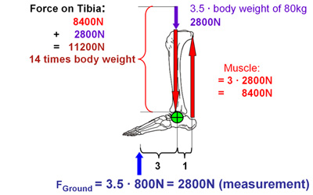
Κνήμη
Δύναμη που ασκείται στην κνήμη
Βάρος σώματος
Μυϊκή δύναμη
Αντίδραση από το έδαφος
galileo-training.com

Slide 15
Βασικές Παράμετροι Βάδισης
Βήμα
Διασκελισμός
Στήριξη
Αιώρηση
Ρυθμός (αριθμός βημάτων στην μονάδα του χρόνου)
Ταχύτητα (αριθμός των βημάτων επί τον ρυθμό)

Slide 16
Υποδήματα
Στο εμπρός μέρος του πέλματος η πίεση αυξάνεται κατά:
22% με τακούνι 3.00 cm
57% με τακούνι 5,00 cm
76% με τακούνι 7,5 cm

Slide 17
Κύρια Σημεία Παρατήρησης 1/3
Βηματισμός
συμμετρικός
ρυθμικός
Πόνος
που υπάρχει;
πότε συμβαίνει;
Διασκελισμός
ομαλός / ακανόνιστος

Slide 18
Κύρια Σημεία Παρατήρησης 2/3
Κορμός
απόκλιση,
στροφή
Ώμοι
βυθισμένοι /ανασηκωμένοι
συμμετρικοί / ασύμμετροι
ανάσπαση / κατάσπαση
Λεκάνη
πρόσθια / οπίσθια / πλάγια κλίση

Slide 19
Κύρια Σημεία Παρατήρησης 3/3
Γόνατο
Κάμψη / έκταση
αστάθεια
Ποδοκνημική
ραχιαία κάμψη
ανάσπαση / κατάσπαση
Εύρος βήματος
ευρύ/στενό
ασταθές

Slide 20
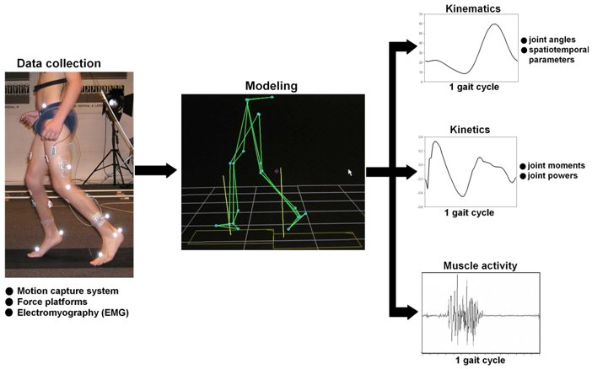
Αξιολόγηση της Βάδισης
Για την αξιολόγηση της βάδισης χρειάζεται:
Να εκτιμηθούν οι παράγοντες της βάδισης, οι μηχανισμοί της βάδισης και η ύπαρξη πόνου.
Να γίνει ανάλυση βάδισης, ώστε να εντοπιστούν οι παρεκκλίσεις από τους φυσιολογικούς μηχανισμούς.
bmc.unibas.ch

Slide 21
Επανεκπαίδευση Βάδισης
Έχει τον ίδιο σκοπό με την ανάλυση της βάδισης δηλαδή:
Να καθορίσει τους αιτιολογικούς παράγοντες του προβλήματος και
Να προσφέρει λύση.
Απαιτείται συνεργασία ασθενή και φυσικοθεραπευτή σε αυτή την κατεύθυνση.
Ο Σκοπός της ανάλυσης της βάδισης πρέπει να είναι απόλυτα καθορισμένος.

Slide 22
Τέλος Ενότητας

Slide 23
Σημειώματα

Slide 24
Σημείωμα Αναφοράς
Copyright Τεχνολογικό Εκπαιδευτικό Ίδρυμα Αθήνας, Δωροθέα Μακρυγιάννη 2014. Δωροθέα Μακρυγιάννη. «Βιολογική μηχανική – Εργονομία (Ε). Ενότητα 9: Βάδιση - Παρατήρηση ». Έκδοση: 1.0. Αθήνα 2014. Διαθέσιμο από τη δικτυακή διεύθυνση: ocp.teiath.gr.

Slide 25
Σημείωμα Αδειοδότησης
Το παρόν υλικό διατίθεται με τους όρους της άδειας χρήσης Creative Commons Αναφορά, Μη Εμπορική Χρήση Παρόμοια Διανομή 4.0 [1] ή μεταγενέστερη, Διεθνής Έκδοση. Εξαιρούνται τα αυτοτελή έργα τρίτων π.χ. φωτογραφίες, διαγράμματα κ.λ.π., τα οποία εμπεριέχονται σε αυτό. Οι όροι χρήσης των έργων τρίτων επεξηγούνται στη διαφάνεια «Επεξήγηση όρων χρήσης έργων τρίτων».
Τα έργα για τα οποία έχει ζητηθεί άδεια αναφέρονται στο «Σημείωμα Χρήσης Έργων Τρίτων».
[1] http://creativecommons.org/licenses/by-nc-sa/4.0/
Ως Μη Εμπορική ορίζεται η χρήση:
που δεν περιλαμβάνει άμεσο ή έμμεσο οικονομικό όφελος από την χρήση του έργου, για το διανομέα του έργου και αδειοδόχο
που δεν περιλαμβάνει οικονομική συναλλαγή ως προϋπόθεση για τη χρήση ή πρόσβαση στο έργο
που δεν προσπορίζει στο διανομέα του έργου και αδειοδόχο έμμεσο οικονομικό όφελος (π.χ. διαφημίσεις) από την προβολή του έργου σε διαδικτυακό τόπο
Ο δικαιούχος μπορεί να παρέχει στον αδειοδόχο ξεχωριστή άδεια να χρησιμοποιεί το έργο για εμπορική χρήση, εφόσον αυτό του ζητηθεί.

Slide 26
Επεξήγηση όρων χρήσης έργων τρίτων
©
Δεν επιτρέπεται η επαναχρησιμοποίηση του έργου, παρά μόνο εάν ζητηθεί εκ νέου άδεια από το δημιουργό.
διαθέσιμο με άδεια CC-BY
Επιτρέπεται η επαναχρησιμοποίηση του έργου και η δημιουργία παραγώγων αυτού με απλή αναφορά του δημιουργού.
διαθέσιμο με άδεια CC-BY-SA
Επιτρέπεται η επαναχρησιμοποίηση του έργου με αναφορά του δημιουργού, και διάθεση του έργου ή του παράγωγου αυτού με την ίδια άδεια.
διαθέσιμο με άδεια CC-BY-ND
Επιτρέπεται η επαναχρησιμοποίηση του έργου με αναφορά του δημιουργού.
Δεν επιτρέπεται η δημιουργία παραγώγων του έργου.
διαθέσιμο με άδεια CC-BY-NC
Επιτρέπεται η επαναχρησιμοποίηση του έργου με αναφορά του δημιουργού.
Δεν επιτρέπεται η εμπορική χρήση του έργου.
διαθέσιμο με άδεια CC-BY-NC-SA
Επιτρέπεται η επαναχρησιμοποίηση του έργου με αναφορά του δημιουργού
και διάθεση του έργου ή του παράγωγου αυτού με την ίδια άδεια.
Δεν επιτρέπεται η εμπορική χρήση του έργου.
διαθέσιμο με άδεια CC-BY-NC-ND
Επιτρέπεται η επαναχρησιμοποίηση του έργου με αναφορά του δημιουργού.
Δεν επιτρέπεται η εμπορική χρήση του έργου και η δημιουργία παραγώγων του.
διαθέσιμο με άδεια
CC0 Public Domain
Επιτρέπεται η επαναχρησιμοποίηση του έργου, η δημιουργία παραγώγων αυτού και η εμπορική του χρήση, χωρίς αναφορά του δημιουργού.
διαθέσιμο ως κοινό κτήμα
Επιτρέπεται η επαναχρησιμοποίηση του έργου, η δημιουργία παραγώγων αυτού και η εμπορική του χρήση, χωρίς αναφορά του δημιουργού.
χωρίς σήμανση
Συνήθως δεν επιτρέπεται η επαναχρησιμοποίηση του έργου.

Slide 27
Διατήρηση Σημειωμάτων
Οποιαδήποτε αναπαραγωγή ή διασκευή του υλικού θα πρέπει να συμπεριλαμβάνει:
το Σημείωμα Αναφοράς
το Σημείωμα Αδειοδότησης
τη δήλωση Διατήρησης Σημειωμάτων
το Σημείωμα Χρήσης Έργων Τρίτων (εφόσον υπάρχει)
μαζί με τους συνοδευόμενους υπερσυνδέσμους.

Slide 28
Χρηματοδότηση
Το παρόν εκπαιδευτικό υλικό έχει αναπτυχθεί στo πλαίσιo του εκπαιδευτικού έργου του διδάσκοντα.
Το έργο «Ανοικτά Ακαδημαϊκά Μαθήματα στο Πανεπιστήμιο Αθηνών» έχει χρηματοδοτήσει μόνο την αναδιαμόρφωση του εκπαιδευτικού υλικού.
Το έργο υλοποιείται στο πλαίσιο του Επιχειρησιακού Προγράμματος «Εκπαίδευση και Δια Βίου Μάθηση» και συγχρηματοδοτείται από την Ευρωπαϊκή Ένωση (Ευρωπαϊκό Κοινωνικό Ταμείο) και από εθνικούς πόρους.

